Slide 1
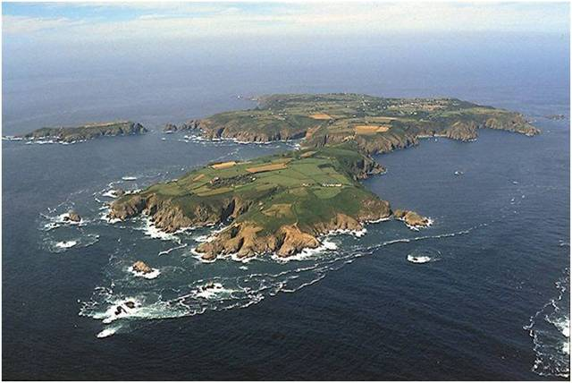
La isla europea que entró al siglo XXI con un sistema feudal
Avance manual

Slide 2
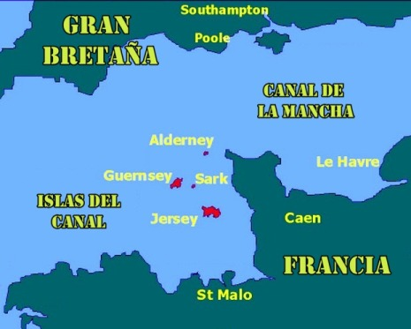
Hasta hace muy poco tiempo, para conocer un régimen feudal medieval intacto en Europa teníamos dos opciones: la número uno, irrealizable, viajar en el tiempo; la número dos, viajar a la isla de Sark en el Canal de La Mancha.

Slide 3
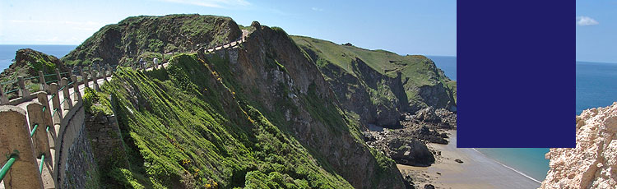
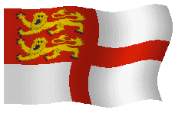
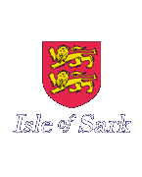
La isla fue hasta el año 2008 el último territorio europeo en sostener un sistema feudal, pero es una rareza más allá de su historia social y política: con apenas 507 habitantes en cinco kilómetros cuadrados, es uno de los territorios más tranquilos y descontaminados del viejo continente.

Slide 4
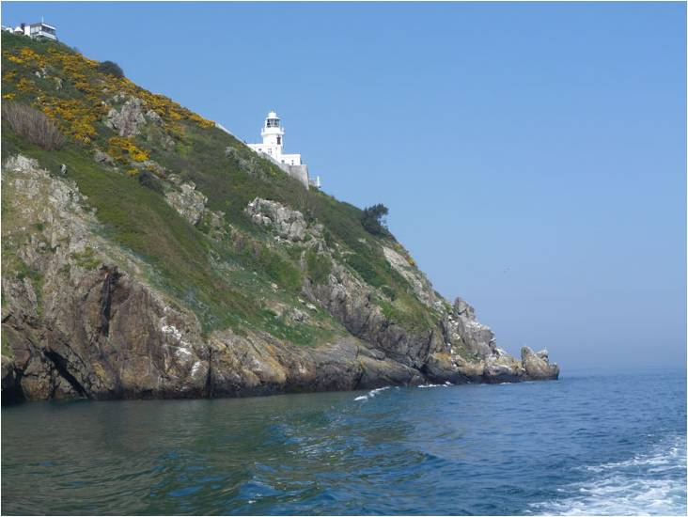

Slide 5
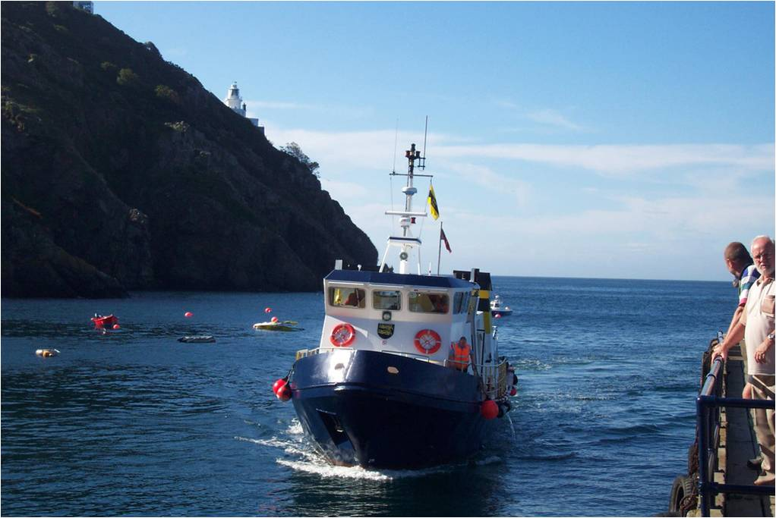

Slide 6
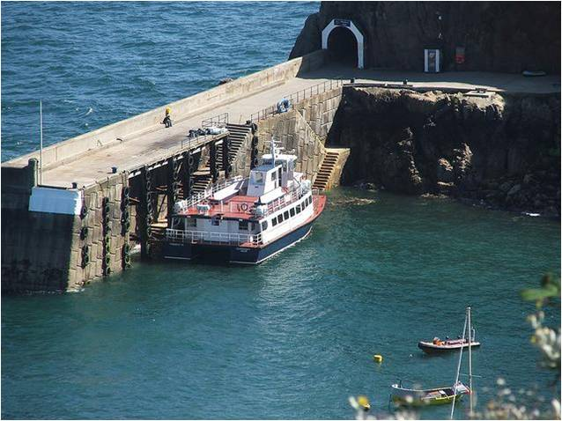

Slide 7
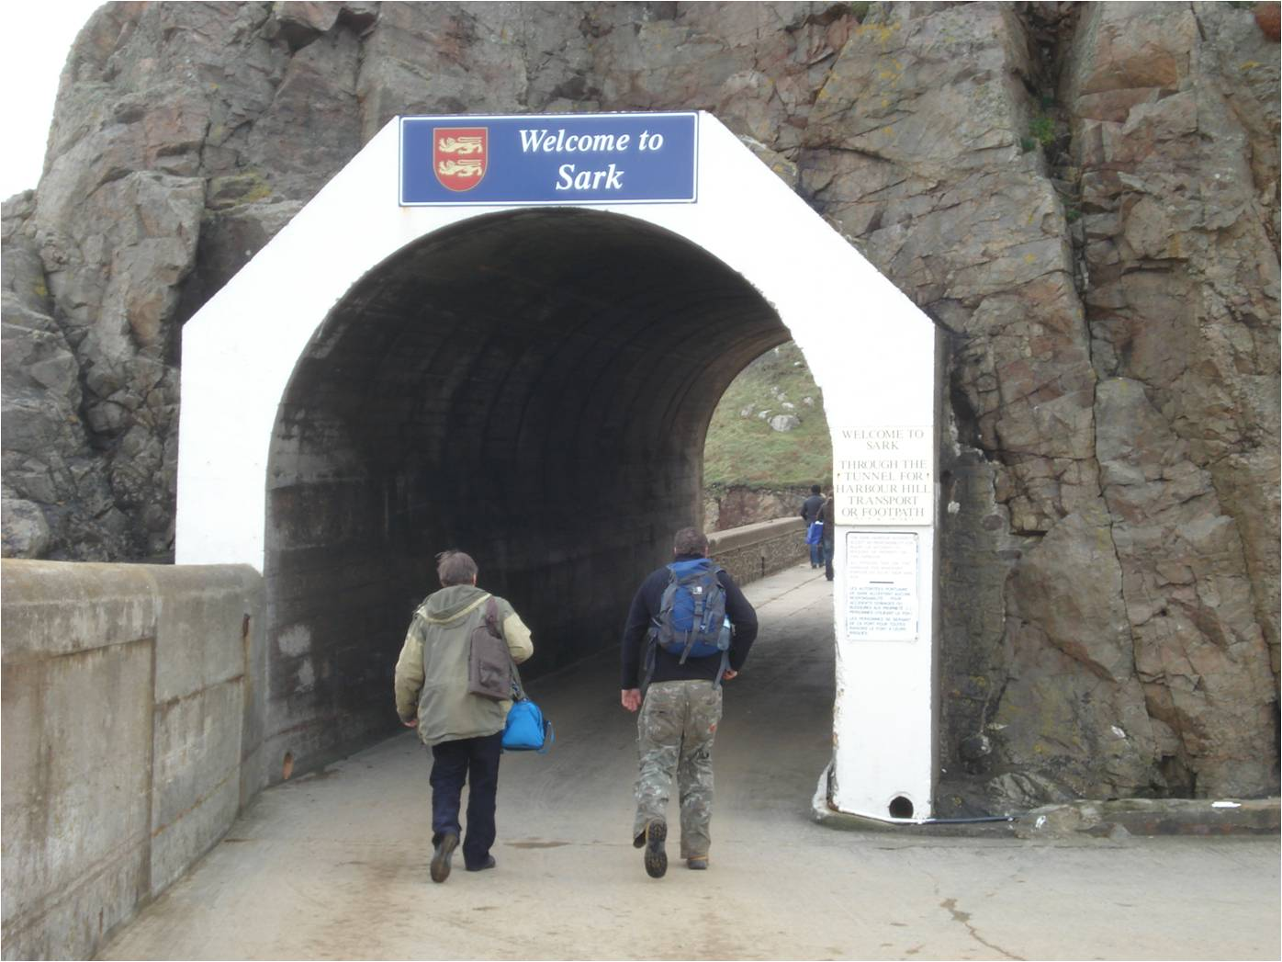

Slide 8
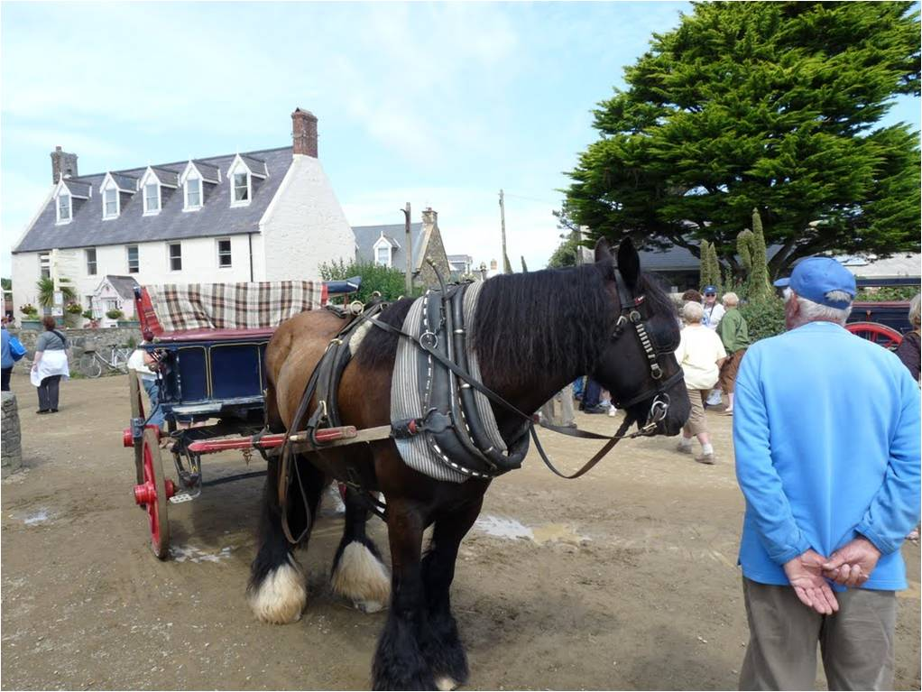

Slide 9
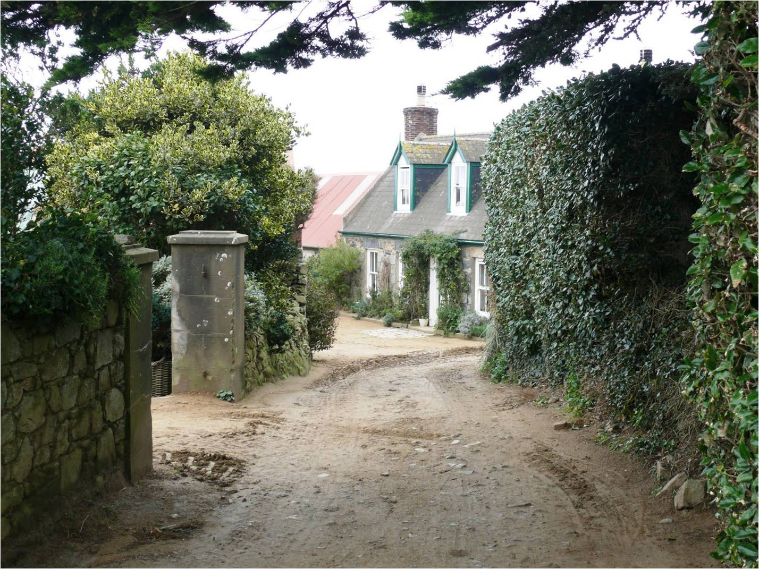

Slide 10
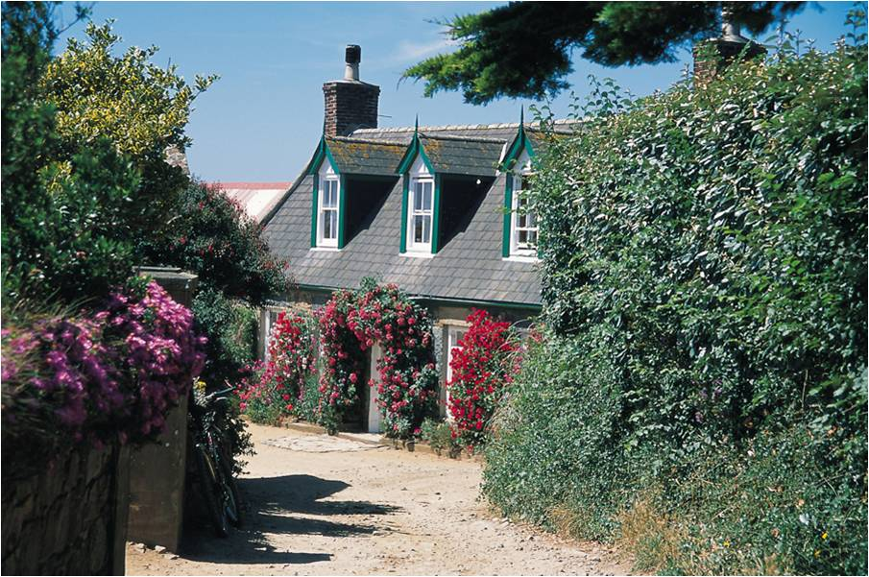

Slide 11
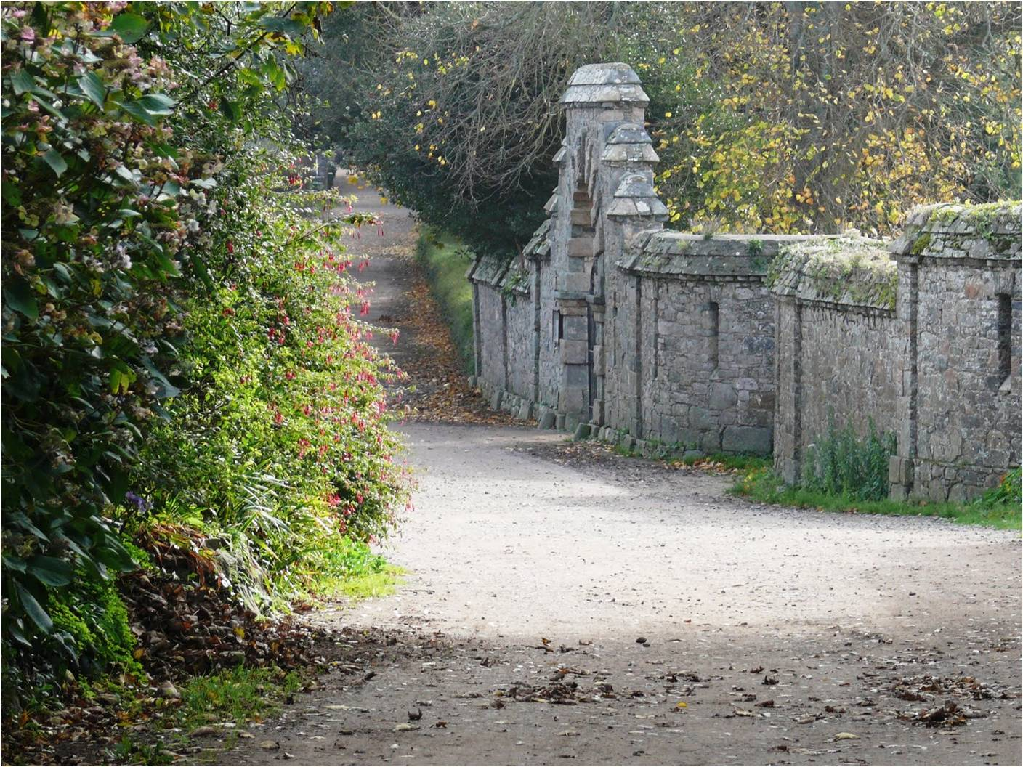

Slide 12
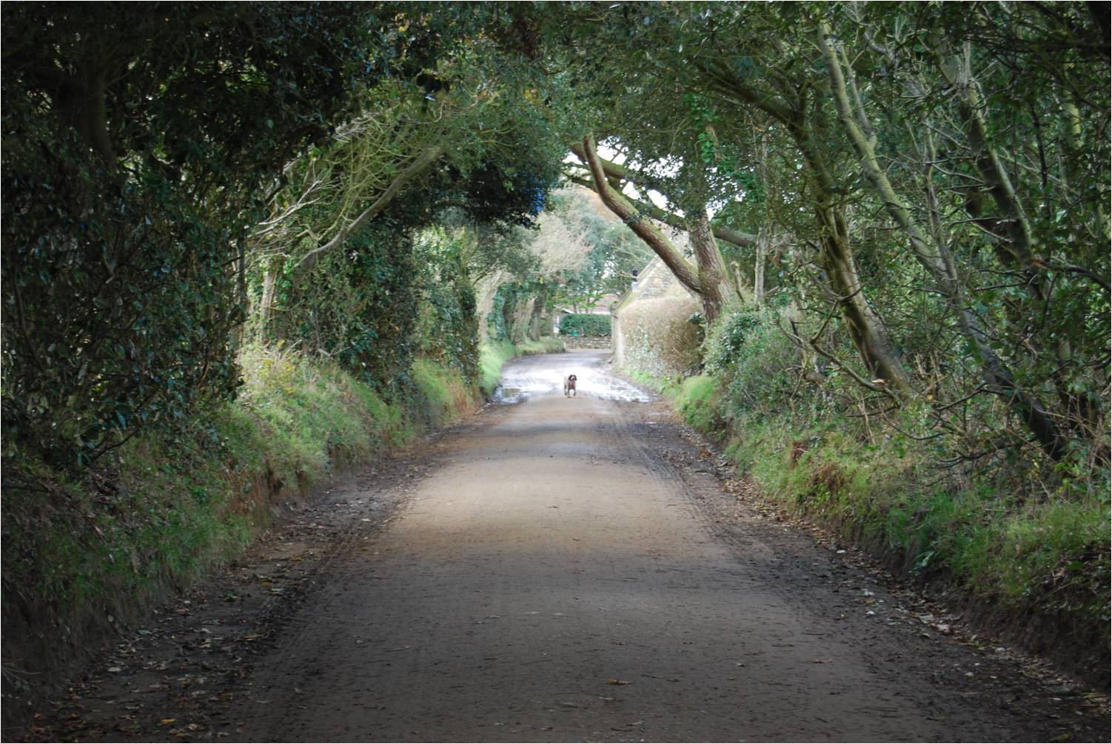

Slide 13
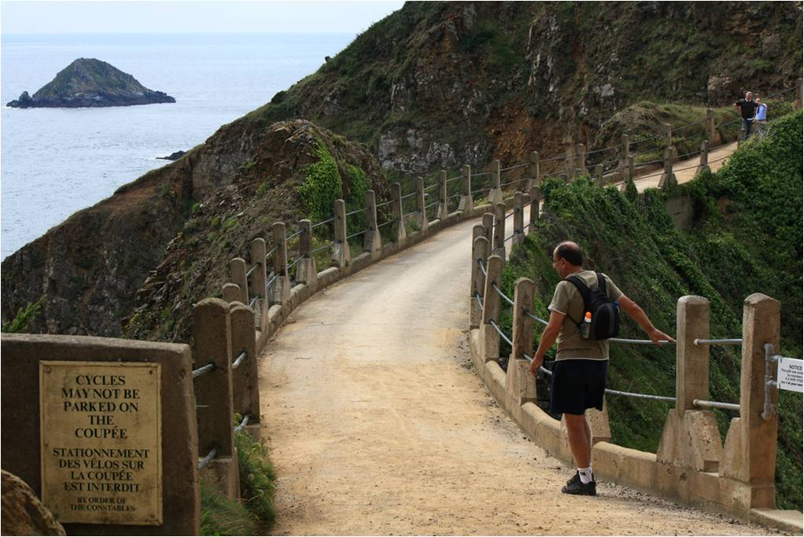
Notes:
PORTEURS DE PAIX DE CE MONDE

Slide 14
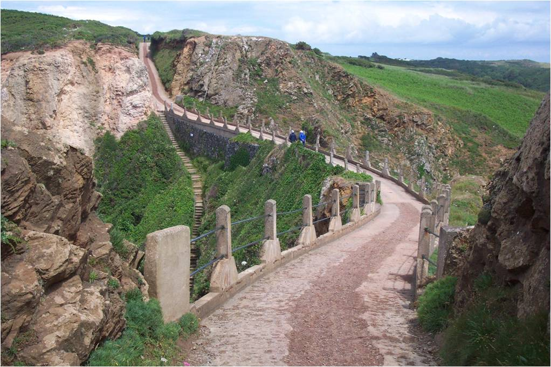

Slide 15
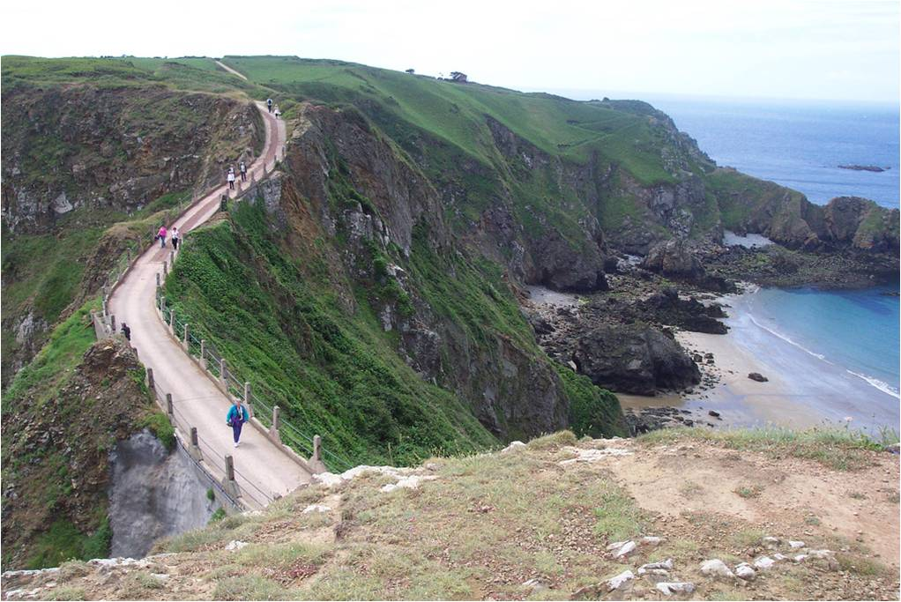

Slide 16
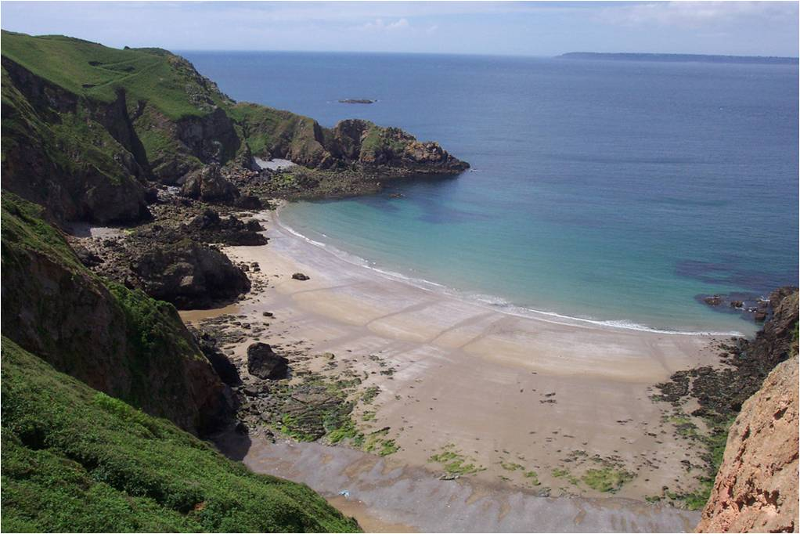

Slide 17
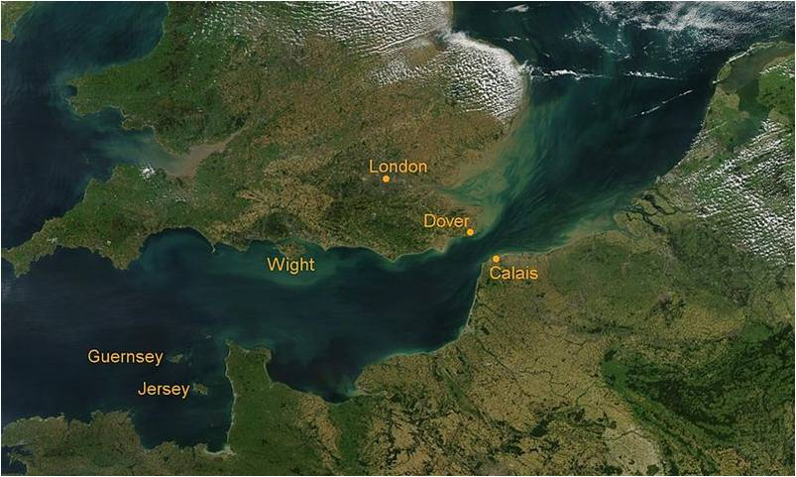
Sark
France
Situada en el canal que separa Francia y Reino Unido, como parte del grupo de Islas del Canal.

Slide 18
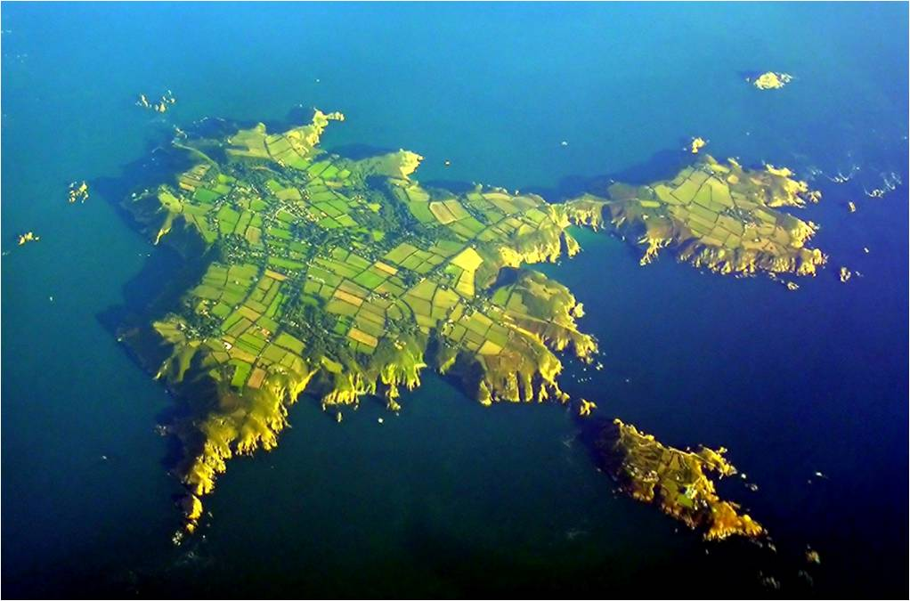
Sark

Slide 19
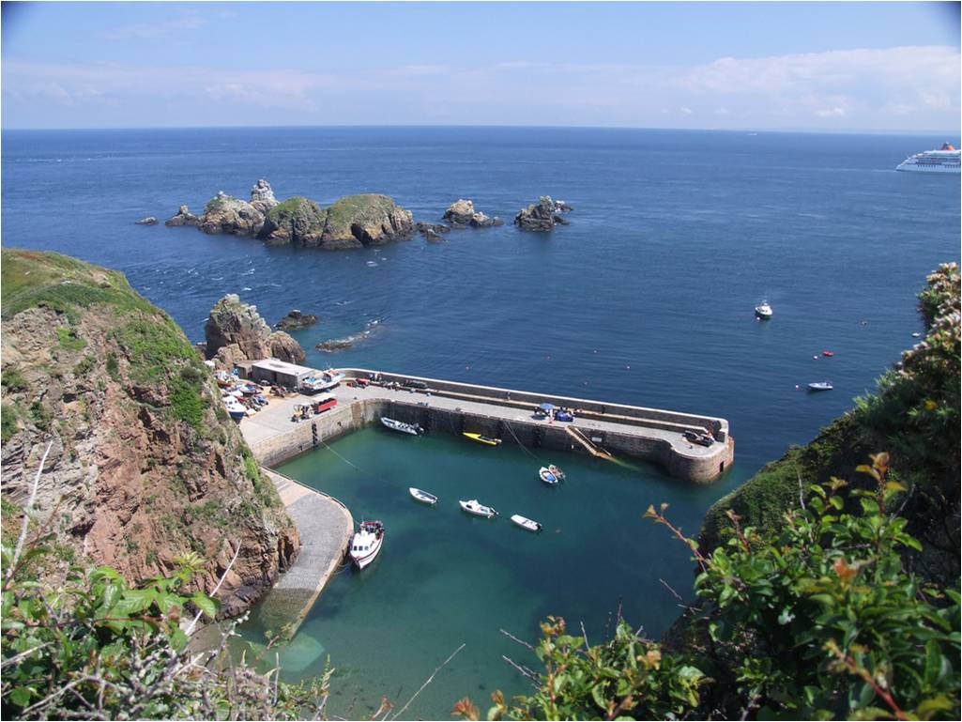

Slide 20
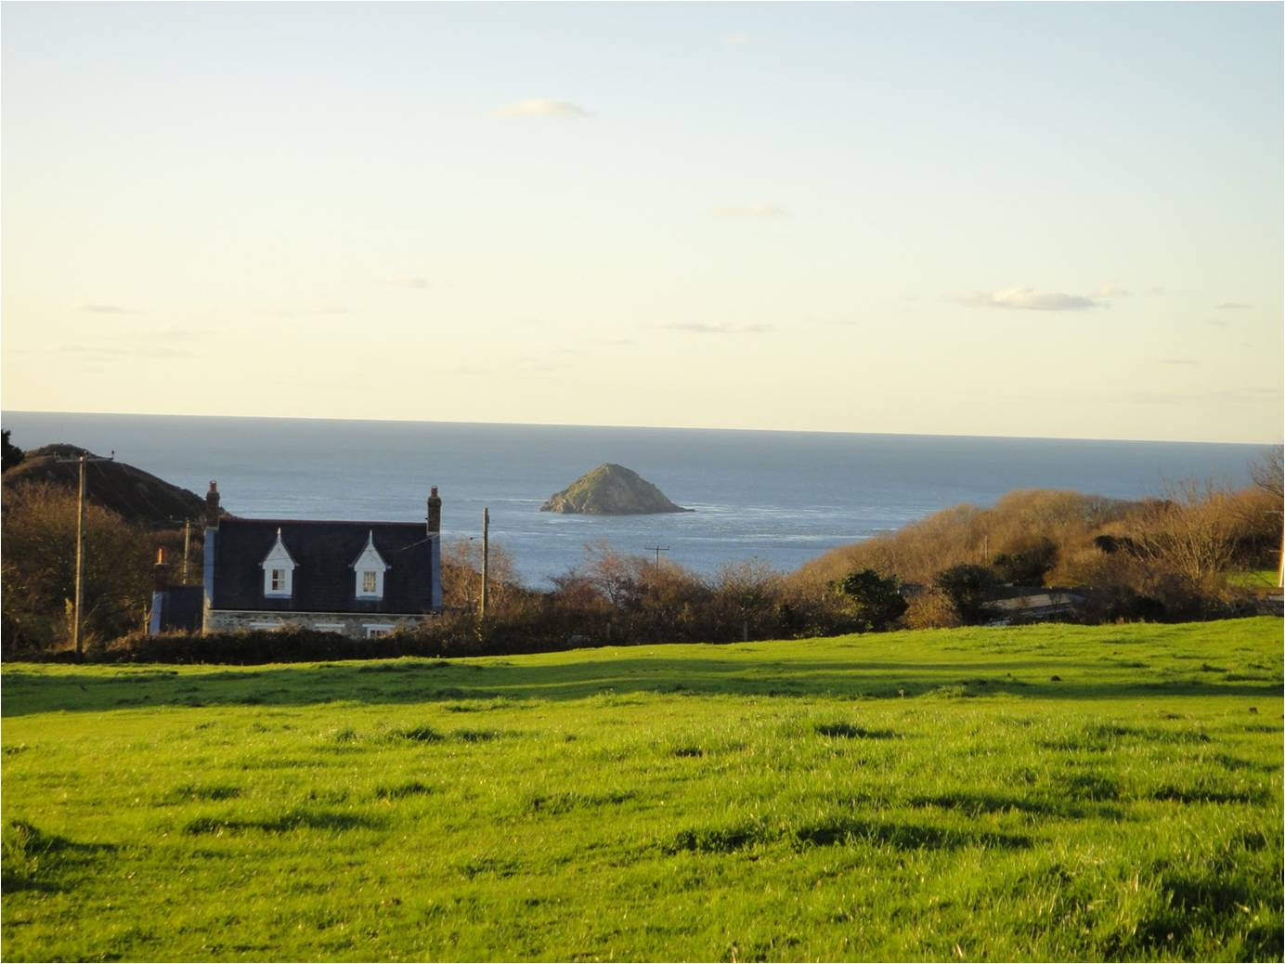

Slide 21
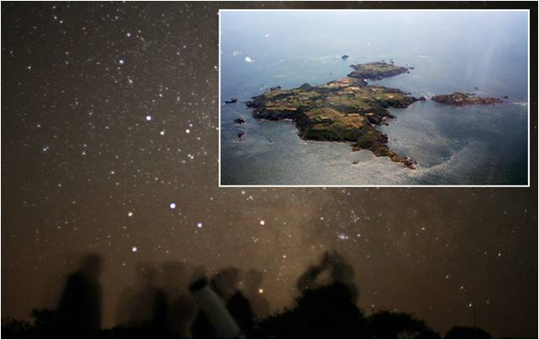
Sark ha sido elegida por La International Dark-Sky Association (IDA), o Asociación Internacional para el Cielo Oscuro, con base en Tucson (Arizona) y que trabaja para hacer crecer la conciencia de la contaminación lumínica y sus efectos, reconoció estas cualidades designándola la primera “isla de cielo oscuro” del mundo.

Slide 22
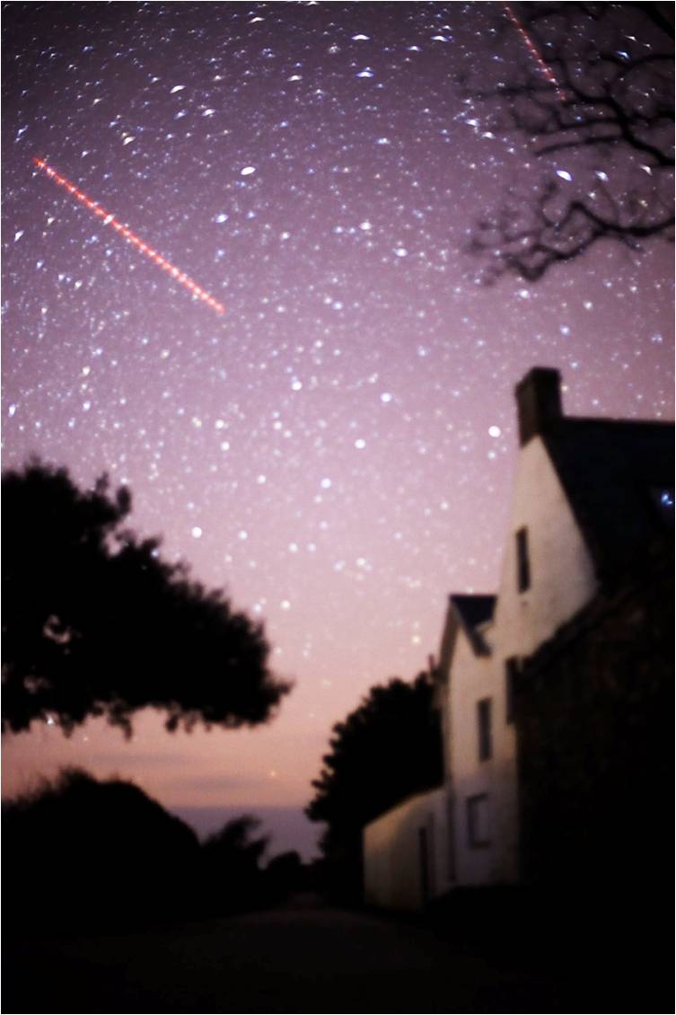
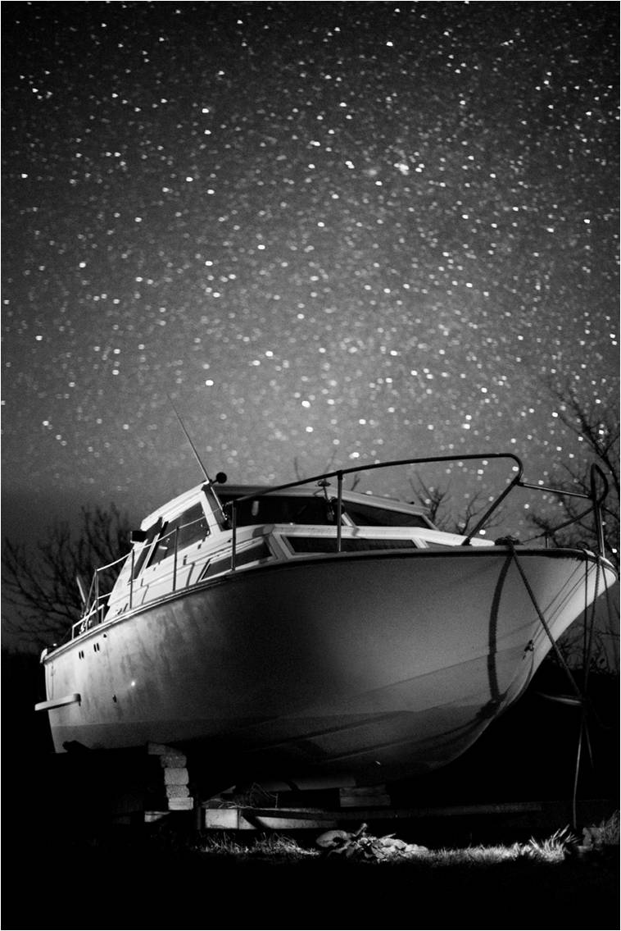

Slide 23
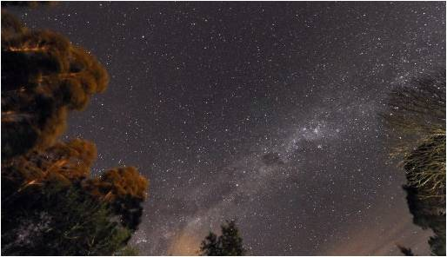
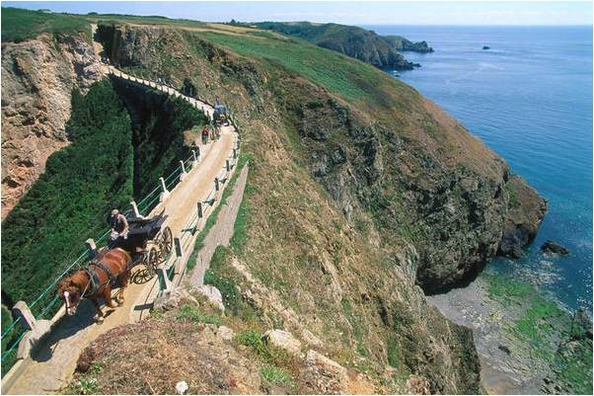
Sark no tiene alumbrado público, no hay carreteras asfaltadas ni automóviles, lo que se traduce en un cielo muy oscuro en el que la Vía Láctea, las estrellas fugaces y las innumerables estrellas son el espectáculo nocturno cotidiano.

Slide 24
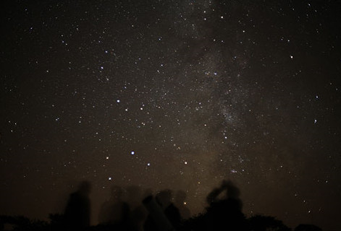

Slide 25
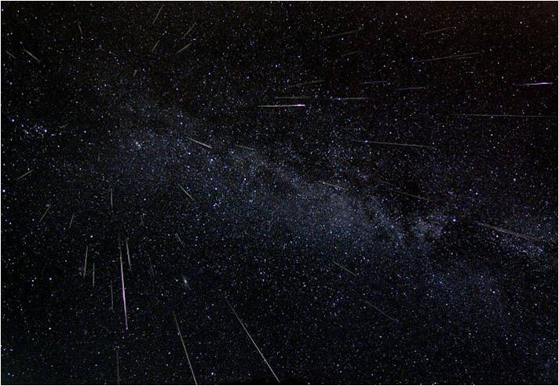

Slide 26
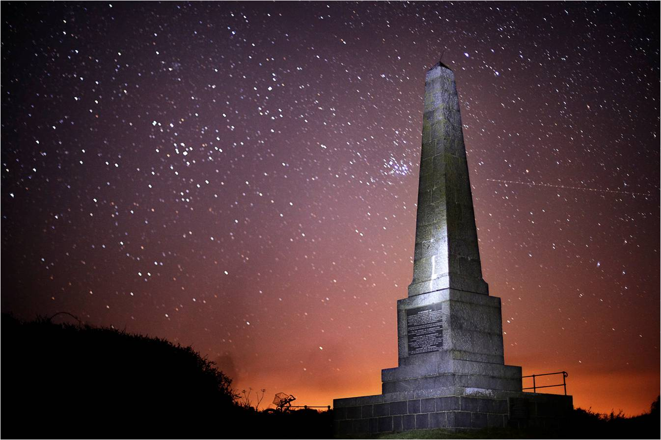

Slide 27
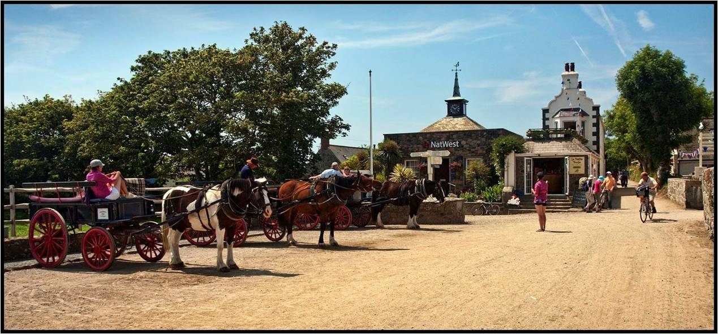
El uso de vehículos motorizados está prohibido en la isla, siendo estos sustituidos por bicicletas, coches de caballos y tractores.

Slide 28
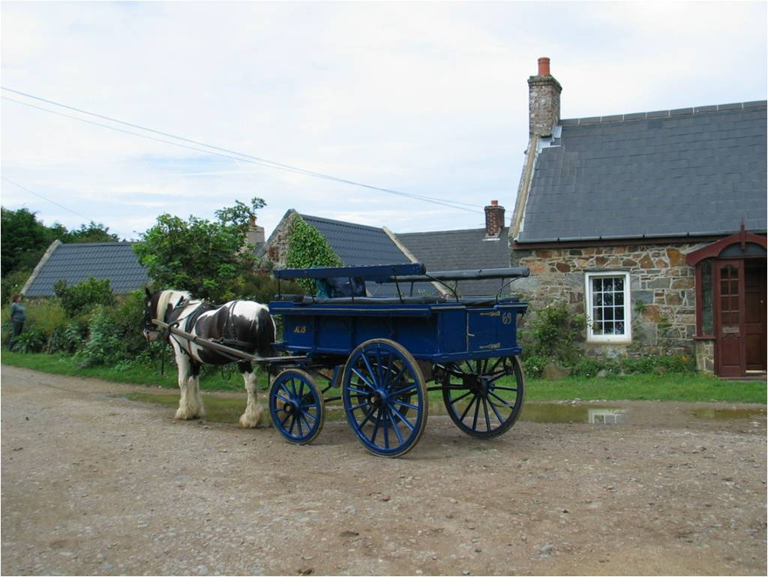

Slide 29
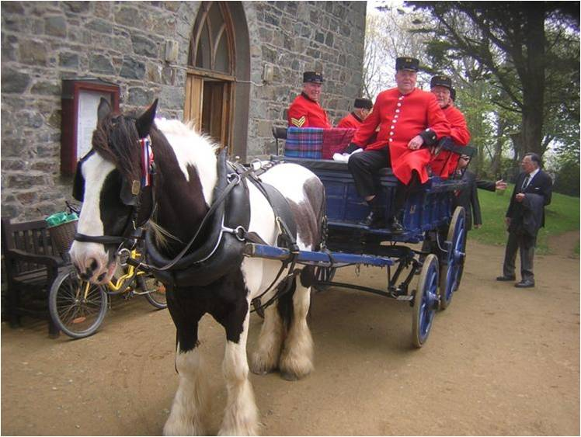

Slide 30
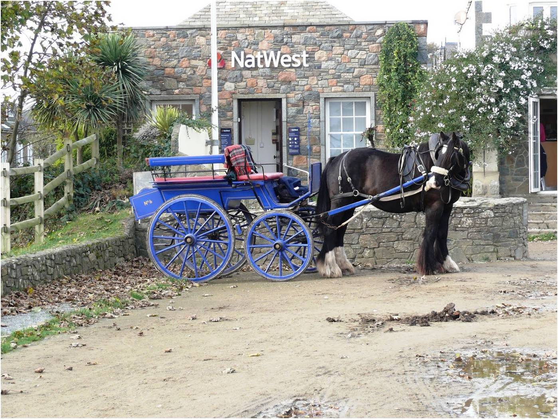

Slide 31
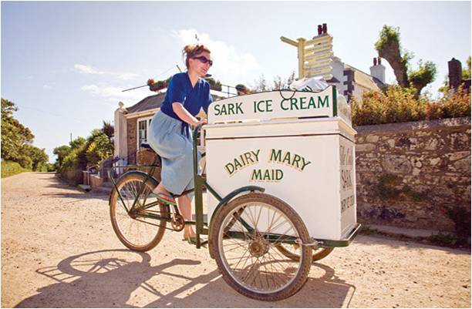

Slide 32
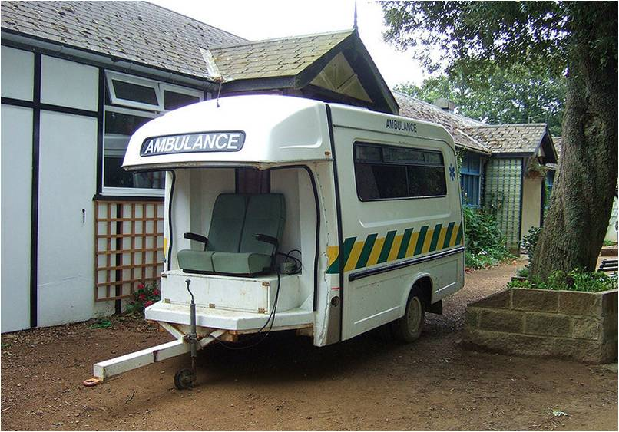
Ambulancia tirada por tractor para emergencias en Sark

Slide 33
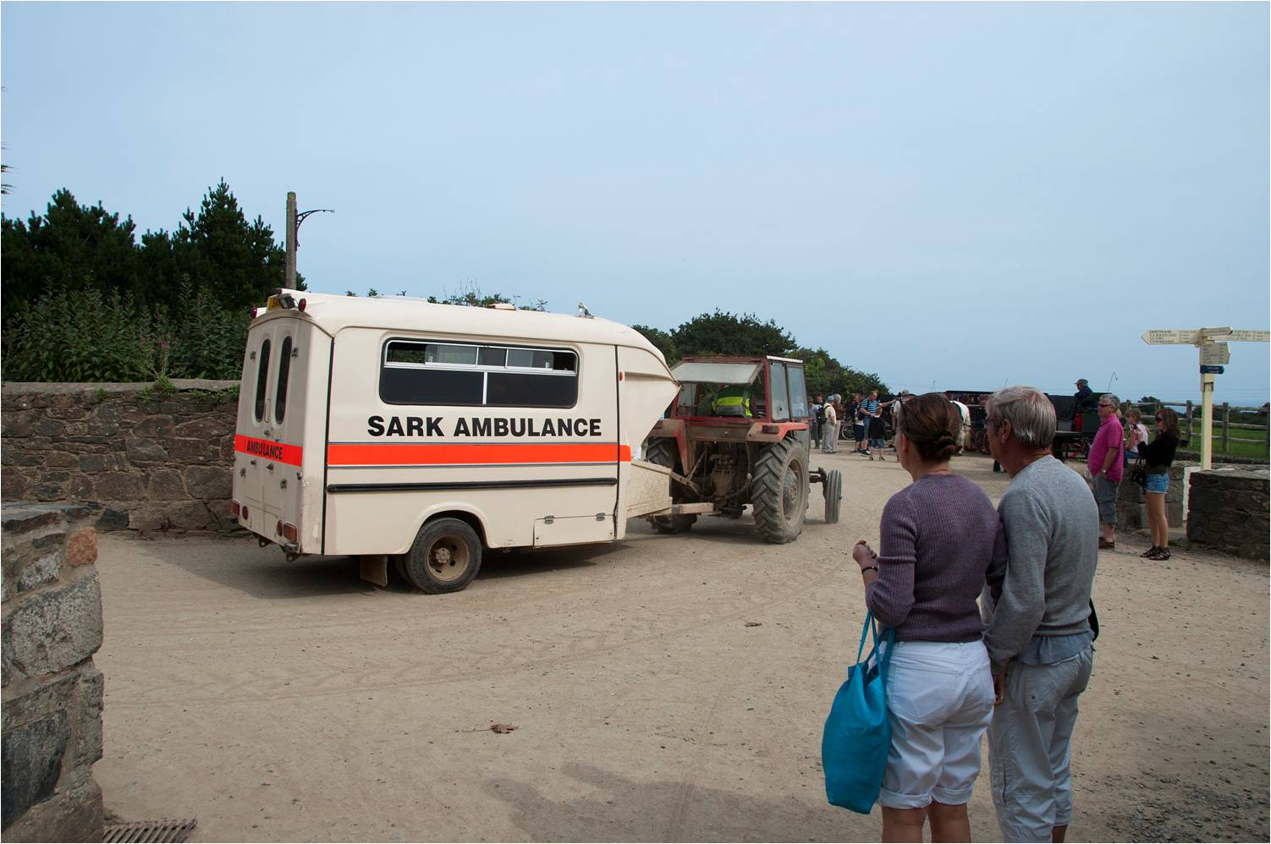

Slide 34
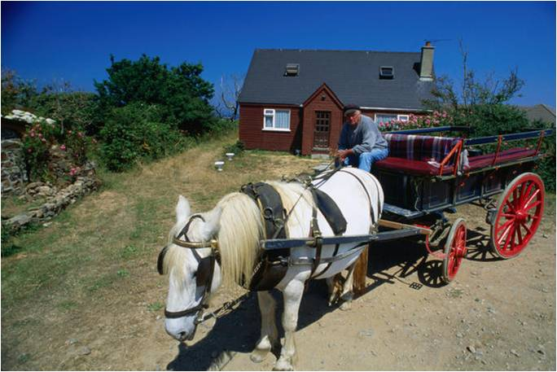

Slide 35
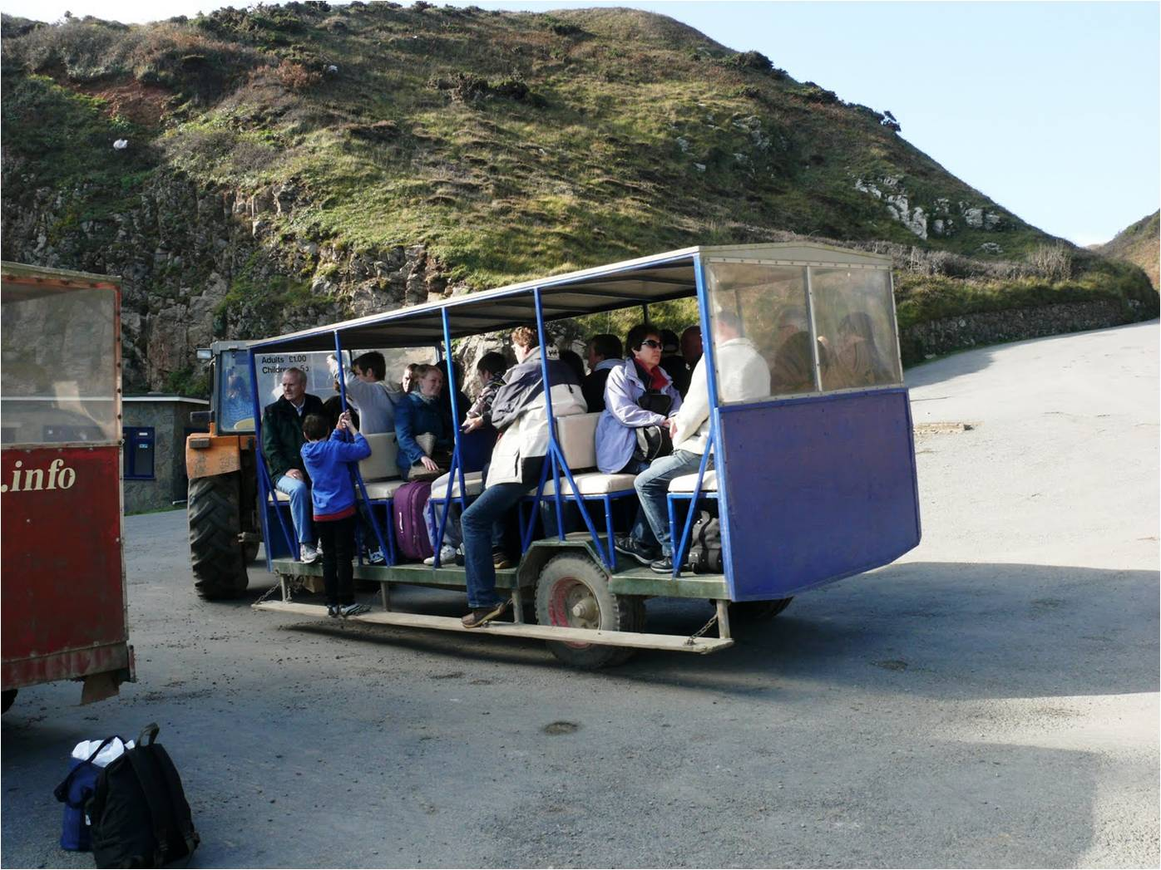

Slide 36
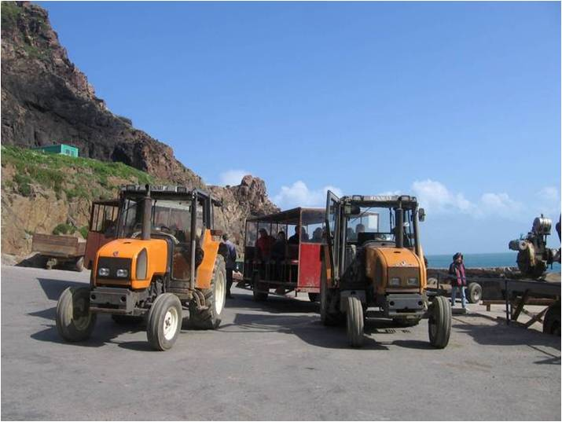

Slide 37
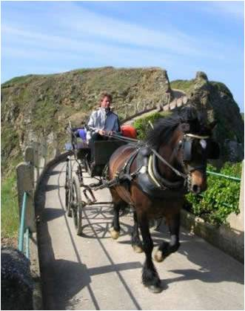
Considerada como un bastión del pasado, la Edad Media se ha resistido demasiado a retirarse en la Isla de Sark. Hoy, el turismo tímidamente reemplaza los ingresos económicos que antes se basaban en la agricultura.

Slide 38
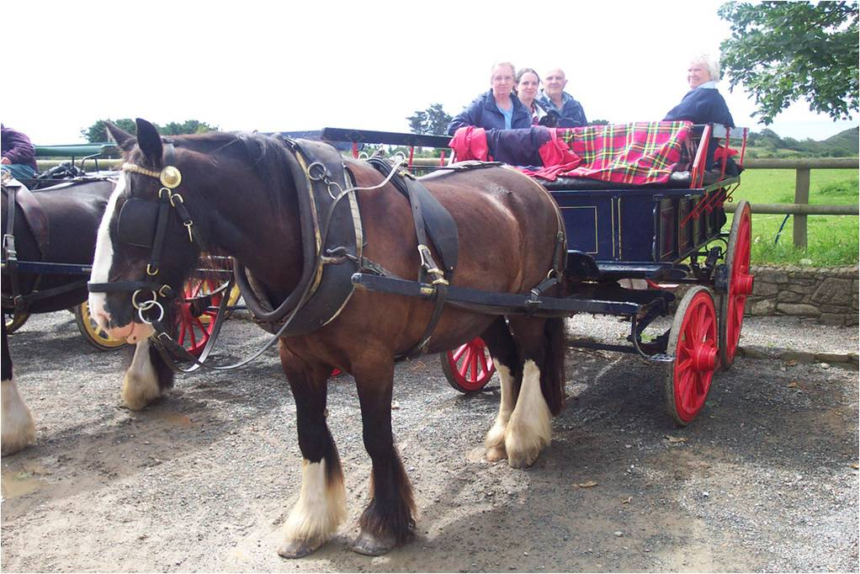

Slide 39
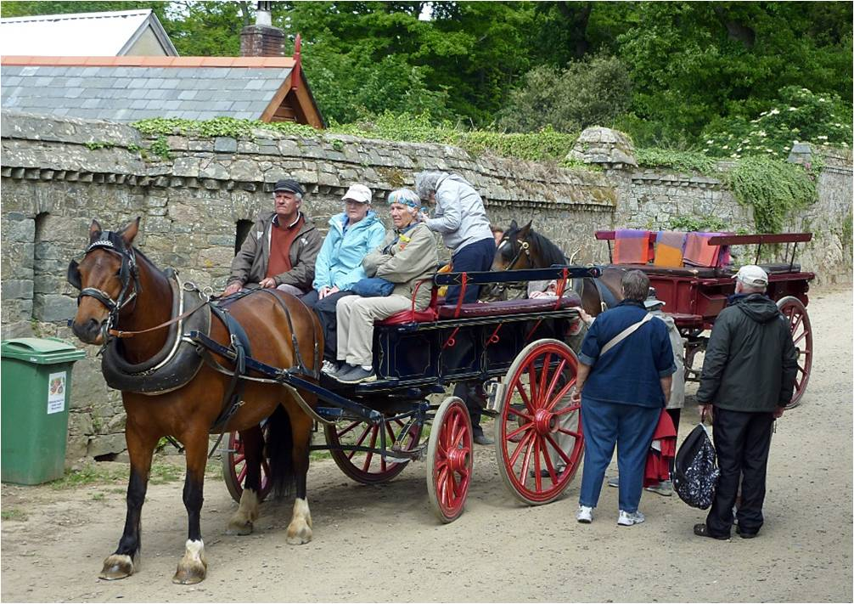

Slide 40
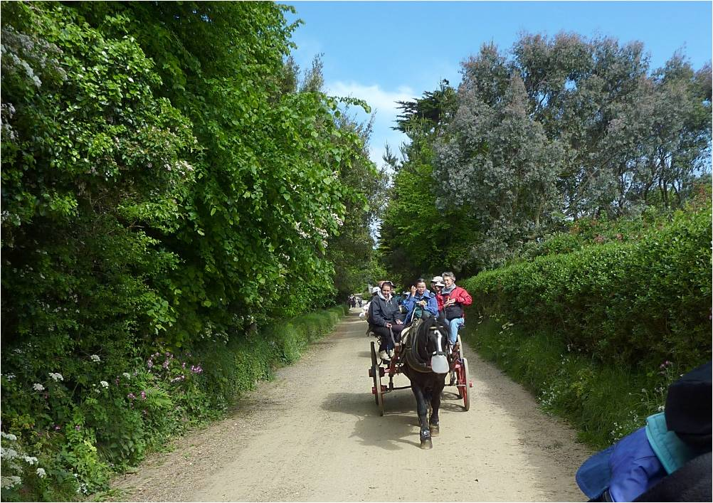

Slide 41
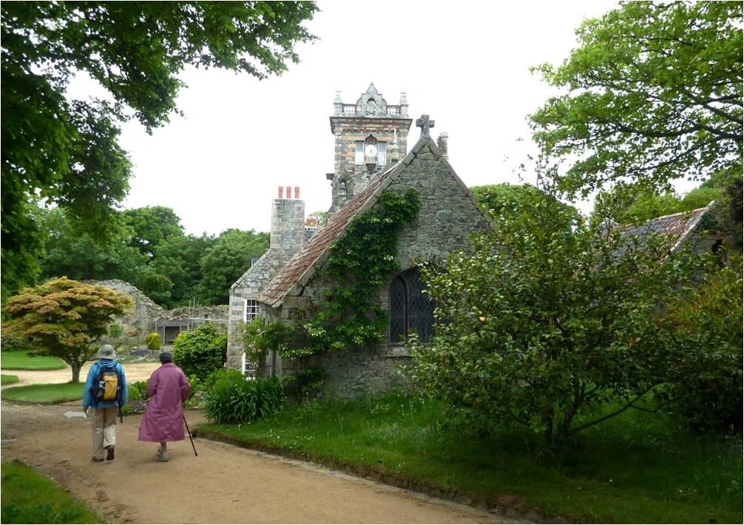

Slide 42
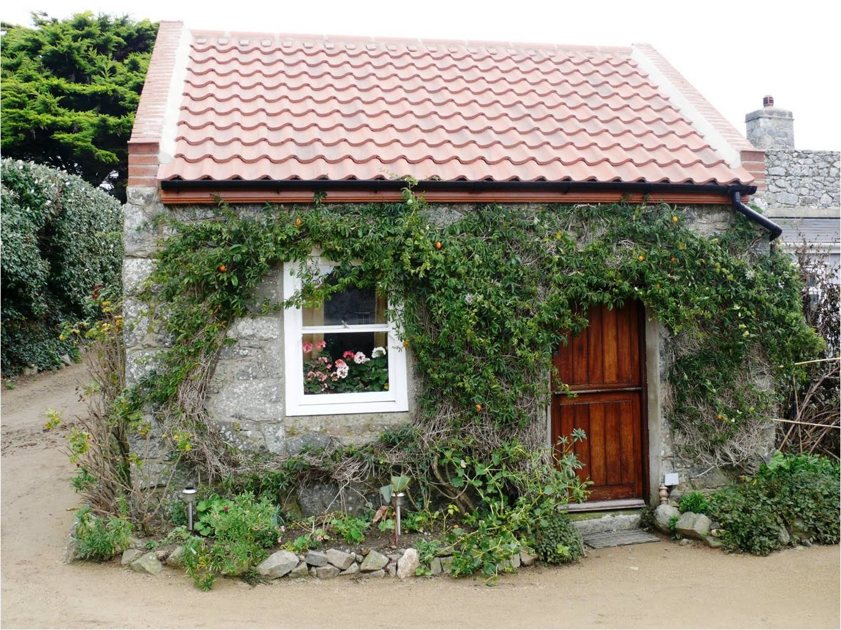

Slide 43
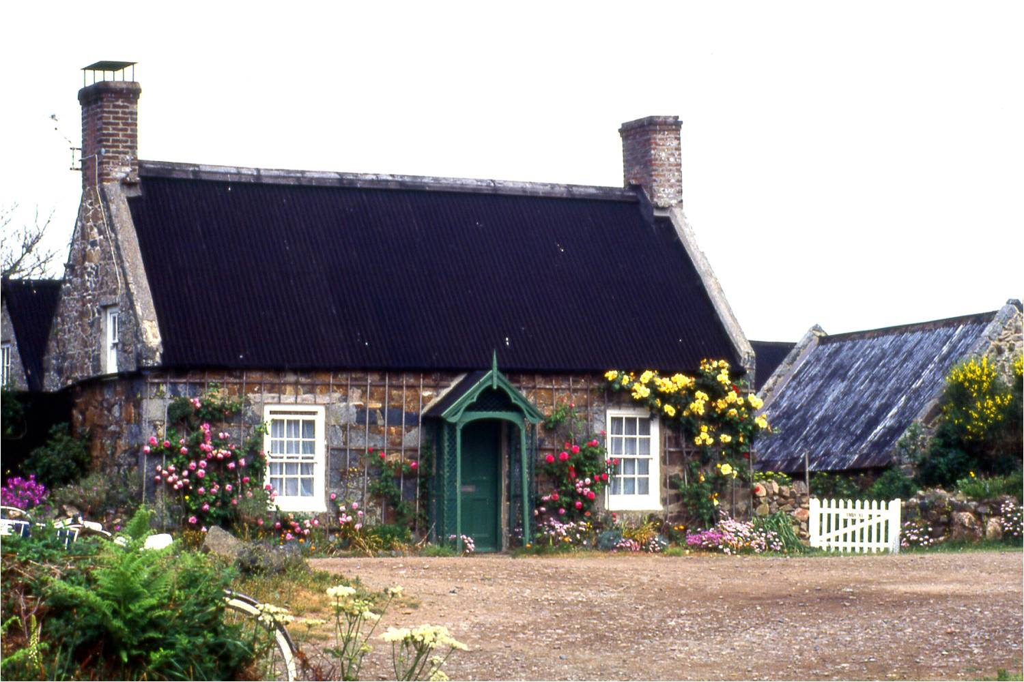

Slide 44
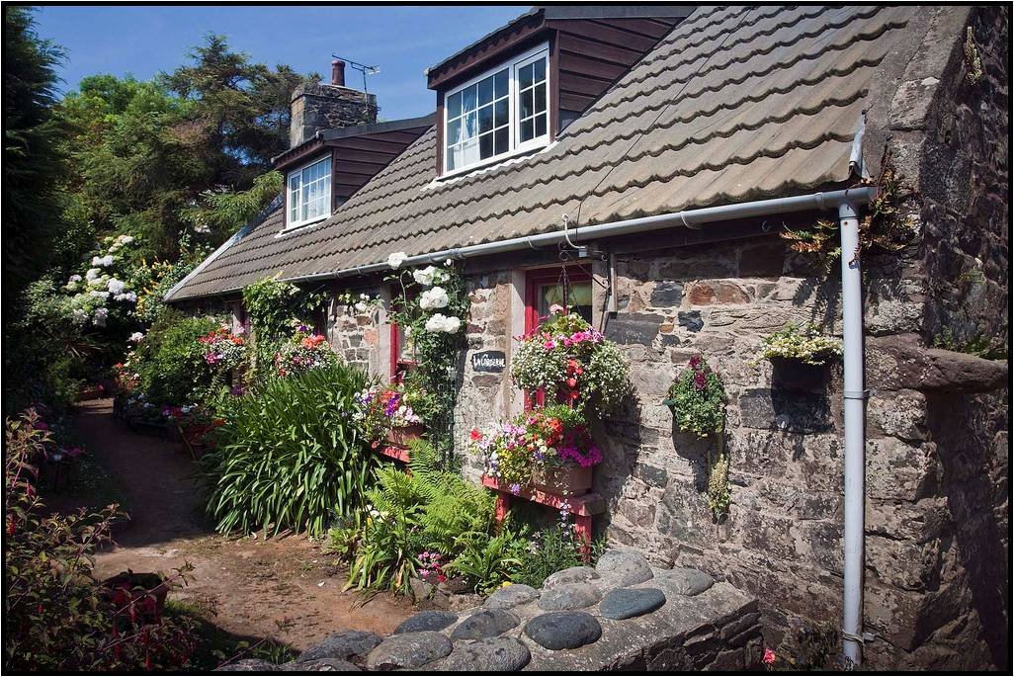

Slide 45
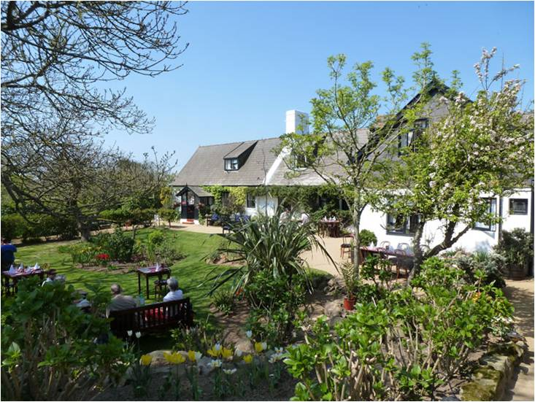

Slide 46
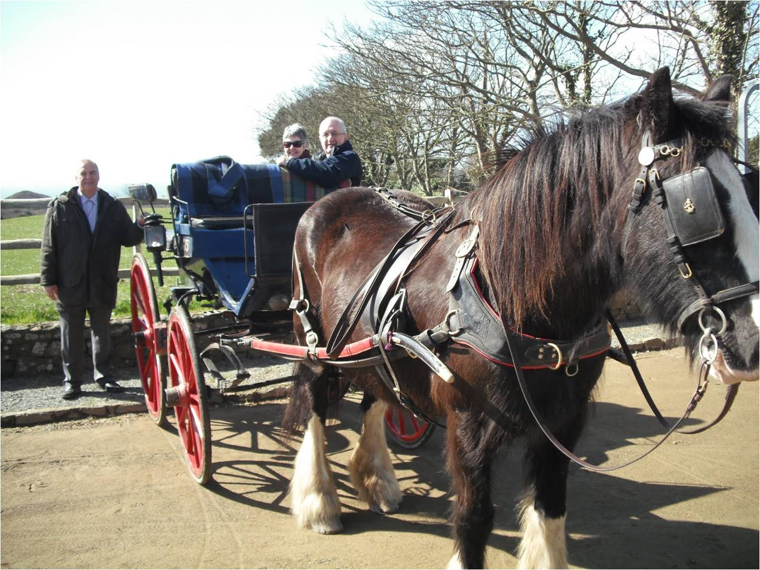

Slide 47


Slide 48


Slide 49


Slide 50
Hasta el 2008, todo funcionaba con un esquema de terratenientes bajo el control de un jefe de gobierno con el título de Seigneur, (en el caso femenino es Dame de Sark), siendo un título hereditario. Dueño absoluto de todo lo que llegase a la costa de las islas en un naufragio, era el único que podía poseer palomas y pichones, así como la explotación de ciertos derechos mineros en la isla. El cambio y la democratización tan retrasada, no ha estado ajena a los problemas.

Slide 51

La Seigneurie, el castillo feudal de Sark

Slide 52

Jardines de La Seigneurie

Slide 53


Palomar

Slide 54


Slide 55


Slide 56


Slide 57


Slide 58



Slide 59


La cárcel de Sark se construyó en 1856. Con dos celdas y un baño está considerada la cárcel más pequeña del mundo. Sigue funcionando como prisión a día de hoy, para borrachos y desordenados.

Slide 60

Siendo que funciona como un territorio bajo soberanía británica, aunque de un modo autónomo, la Isla de Sark cuenta con su propia selección de fútbol que participa en los Juegos de las Islas donde compiten selecciones de ultramar, aunque con un historial catastrófico: han recibido 70 goles en sólo cuatro partidos.

Slide 61


Slide 62


Slide 63


Slide 64


Slide 65


Fin

Slide 66



Accede a la sección que desees desde aquí:
Propia Creación
De la Red
Dedicatorias | Fechas Especiales | Graciosos
Historia y Arte | Lugares | Musicales
Naturaleza y Ciencias | Política | Reflexión
Religiosos | Románticos | Salud
Dedicatorias | Fechas Especiales | Graciosos
Historia y Arte | Lugares | Musicales
Naturaleza y Ciencias | Política | Reflexión
Religiosos | Románticos | Salud
Si deseas recibir pps periódicamente en tu correo electrónico subscríbete aquí:

